Slide 1

Participación de escuelas intermedias - 6.° grado
Seguridad en línea y comprensión del engaño de menores en línea

Slide 2

LA PREVENCIÓN A TRAVÉS DE LA EDUCACIÓN ES LA SOLUCIÓN
Connect for Freedom es una organización 501(c)(3) sin fines de lucro comprometida a proporcionar materiales gratuitos sobre seguridad en línea y concientización sobre la trata de personas a aquellas partes que estén interesadas dentro del entorno educativo.

Slide 3
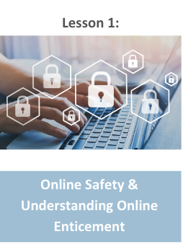
Lección
Resumen de la lección
Introducción a la seguridad en línea
Video “El destino de tu foto” de NetSmartz (2 min.)
Guía de debate
Engaño de menores en línea
Engaño de menores en línea vs. intimidación
Estadísticas
Tácticas de grooming
Video “Diario de sobrevivientes” de NetSmartz (3 min.)
Pregunta de debate
Comprométete con la campaña Pledge2Protect
Folleto del NCMEC: Piensa antes de enviar
Actividad
Seguridad en línea y
comprensión del
Engaño de menores en línea

Slide 4
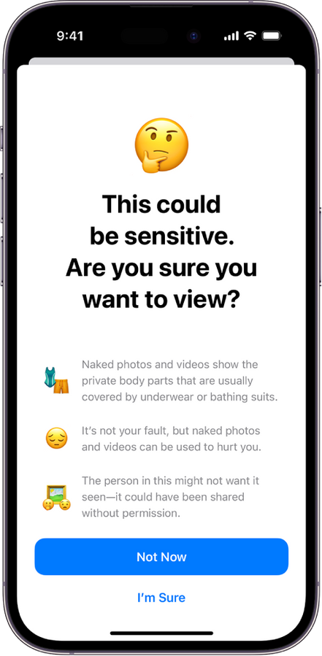





Seguridad en línea
Siempre debes tener cuidado con lo que publicas en línea. Nunca debes publicar lo siguiente:
Imágenes de alcohol/drogas
Contenido sexual
Malas palabras
Palabras perjudiciales/ofensivas
Amenazas para la seguridad de alguien
Lenguaje racista, sexista y prejuicioso
Este contenido podría ser confidencial. ¿Estás seguro de que deseas verlo?
Las fotos y los videos de desnudos muestran las partes privadas del cuerpo que, por lo general, están cubiertas por ropa interior o trajes de baño.
No es culpa tuya, pero las fotos y los videos de desnudos pueden utilizarse para hacerte daño.
Muéstrame
Es posible que la persona no quiera que estos se vean; podría haber sido compartidos sin permiso.
Ahora no
Estoy seguro
Fuente: https://www.missingkids.org/netsmartz/topics/onlineenticement

Slide 5

Seguridad en línea
Cuando utilices Internet, debes preguntarte lo siguiente...
¿Estoy publicando información confidencial?
¿Debo compartir esto?
¿Cuáles son los parámetros de privacidad de mi cuenta?
¿Debo hacer clic en este enlace?
¿Este sitio web es legítimo?
¿Mis contraseñas son seguras?
¿Estoy usando wifi público?
Fuente: https://www.missingkids.org/netsmartz/topics/onlineenticement

Slide 6
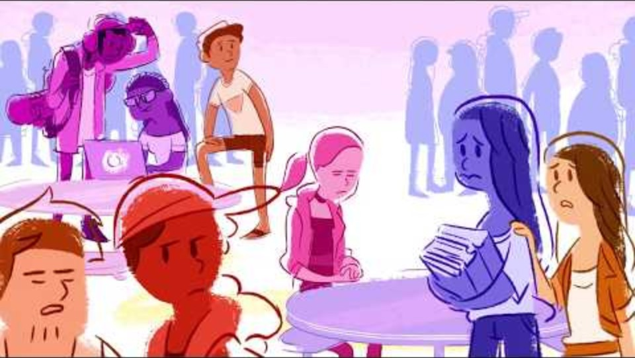
Video “El destino de tu foto” de NetSmartz
Duración: 2:00 minutos
Fuente: https://www.youtube.com/watch?v=d5b1XZAkTIk

Slide 7
Guía de debate sobre “El destino de tu foto” de NetSmartz
Haz clic aquí para acceder a la Guía de debate y las preguntas sobre “El destino de tu foto” de NetSmartz.

Slide 8
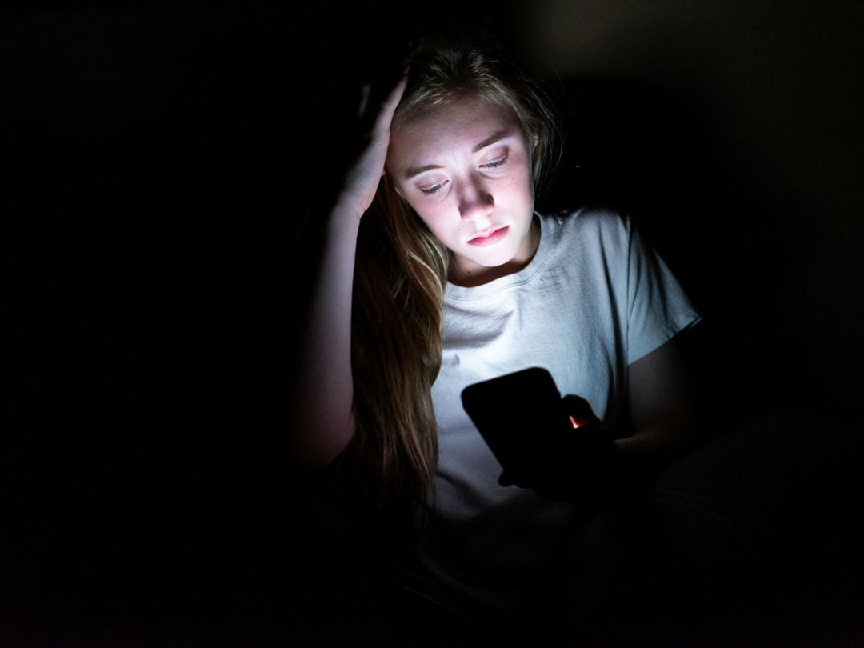
Cada acción tiene una reacción
Cada acción que tomamos en la vida tiene una reacción. Lo mismo sucede con lo que publicamos en línea. Lo que publicas en línea les da a las personas una idea de quién eres tú, en qué crees, qué te gusta, qué no te gusta, etc. Les da a las personas una idea de quién eres tú, por lo que es importante que seas cauteloso al publicar en línea.
Si publicas contenido que no es apropiado, como imágenes sexuales o palabras verbalmente ofensivas, es posible que las personas tengan una opinión desfavorable sobre ti.
Fuente: https://www.missingkids.org/netsmartz/topics/onlineenticement

Slide 9
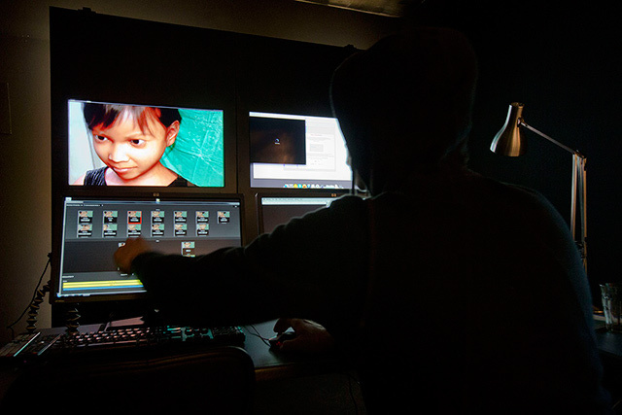
Engaño de menores en línea
Engaño de menores en línea: es cuando una persona se comunica con un menor a través de Internet con la intención de cometer un delito sexual o secuestro.
Fuente: https://www.missingkids.org/netsmartz/topics/onlineenticement

Slide 10

Engaño de menores en línea
En 2023, CyberTipline recibió 186,819 informes de engaño de menores en línea, la categoría que incluye la sextorsión.
Entre 2021 y 2023, el número de informes de engaño de menores en línea aumentó en más del 300 %.
El 98 % de los delincuentes denunciados eran, al parecer, desconocidos para los adolescentes fuera de línea.
En un análisis del NCMEC, el 78 % de las víctimas reportadas eran niñas, el 13 % eran niños y, para el 9 % de los informes, el sexo fue desconocido.
Fuente: https://www.missingkids.org/netsmartz/topics/onlineenticement

Slide 11

Tácticas de engaño de menores en línea
Participar en conversaciones sexuales/juego de roles
Pedir imágenes explícitas
Compartir imágenes explícitas
Hacer cumplidos
Fingir ser más joven
Ofrecer regalos
Fuente: https://www.missingkids.org/netsmartz/topics/onlineenticement

Slide 12
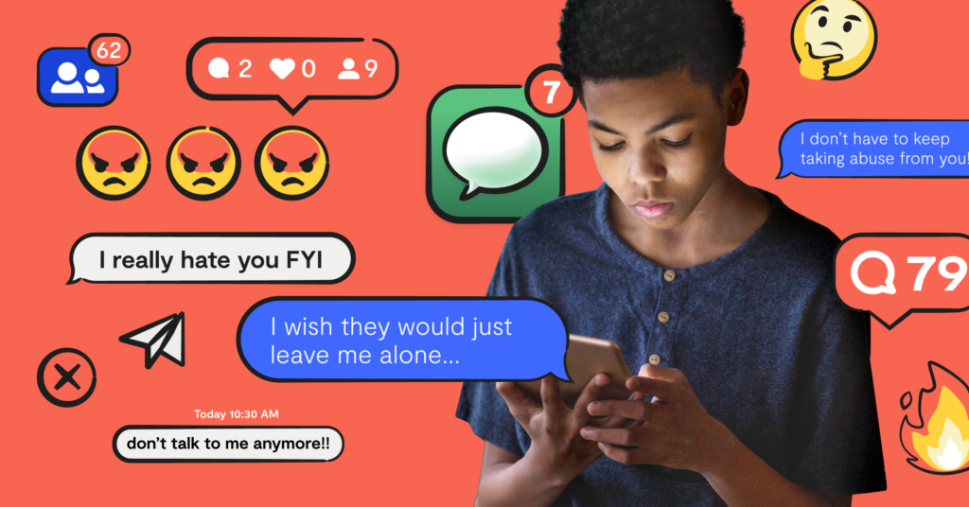
¿Por qué el engaño de menores en línea es diferente del ciberacoso?
El ciberacoso es cualquier tipo de intimidación que se produce en línea (plataformas de redes sociales, mensajes de texto, aplicaciones de juegos, etc.) El ciberacoso incluye enviar, publicar o compartir contenido negativo, perjudicial, falso o malintencionado sobre otra persona. También puede incluir la distribución de información personal o privada sobre otra persona que cause vergüenza o humillación.
Es importante tener en cuenta que el engaño de menores en línea es diferente del ciberacoso porque implica la intención de cometer un delito sexual o secuestro.
No tengo que seguir soportando tus abusos
Para tu información, te odio de verdad
Ojalá me dejaran en paz...
Hoy a las 10:30 a. m.
¡Ya no me hables!
Fuente: https://www.missingkids.org/netsmartz/topics/onlineenticement

Slide 13


Tácticas de grooming y el engaño de menores en línea
El grooming es el proceso en el que un delincuente abusa sexualmente de un menor. Este suele ser el primer paso para fomentar una relación con este y crear confianza.
A menudo, el engaño de menores en línea comienza con el grooming porque el delincuente es un extraño y tratará de hacer que un adolescente se sienta bien y seguro.
Las tácticas comunes del grooming incluyen:
Enviar mensajes de texto con cumplidos
Hablar sobre temas personales e íntimos (es decir, sexo)
Enviar regalos
Pedirte que mantengas la relación en secreto
Hablar mal sobre otras personas en tu vida
Pedirte imágenes sexuales de ti mismo
Fuente: https://www.allianceforchildren.org/blog/2018/06/what-grooming

Slide 14

Video “Diario de sobrevivientes” de NetSmartz
Duración: 2:45 minutos
Fuente: https://www.youtube.com/watch?v=3sKSh4H2brY

Slide 15
Pregunta de debate dirigida por el docente sobre “Diario de sobrevivientes” de NetSmartz
Ryan dice: “Sabía que no debía reunirme en persona con alguien que había conocido en Internet”, pero continúa la relación en línea y proporciona información sobre dónde vivía.
¿Cómo consigue el adulto que lo haga?

Slide 16
Comprométete con la campaña Pledge2Protect
Me comprometo a encontrar un adulto de confianza al que pueda acudir si sucede algo en línea que me haga sentir incómodo o inseguro, y a revisar la Lista de verificación de la estrategia de salida con él.
Me comprometo a revisar la página K2P para niños y adolescentes con uno de mis padres o con un adulto de confianza y elegir a mi personaje iGuardian favorito.
Me comprometo a trabajar con uno de mis padres o con un adulto de confianza para configurar todas mis aplicaciones, juegos, cuentas de redes sociales y dispositivos en privado y desactivar los servicios de datos de ubicación en las redes sociales y todas las aplicaciones, excepto las que mi familia y yo necesitemos.
Me comprometo a revisar mis listas de amigos con uno de mis padres o con un adulto de confianza, eliminar a los extraños y solo aceptar a amigos que conozco en la vida real.
Me comprometo a no crear ni compartir contenido perjudicial de mí mismo o de mis compañeros en línea y a revisar el documento Cómo identificar los riesgos entre iguales: una guía para preadolescentes con uno de mis padres o con un adulto de confianza.
Fuente: https://www.dhs.gov/know2protect/p2p/kids

Slide 17

Comprométete con la campaña Pledge2Protect
Para obtener más información, escanee el código QR a continuación.
Fuente: https://www.dhs.gov/know2protect/p2p/kids

Slide 18

Actividad
JUGUEMOS

Slide 19
Actividad
Recomendamos jugar a
Online Safety Jeopardy.

Slide 20

FIN

Slide 21


Folleto de la lección de NetSmartz

Slide 22
Enlaces a los materiales de la lección
Video “El destino de tu foto” de NetSmartz
Guía de debate sobre “El destino de tu foto” de NetSmartz
Video “Diario de sobrevivientes” de NetSmartz
Campaña Pledge2Protect para niños de know2protect
Lista de verificación de la estrategia de salida de know2protect
K2P para niños y adolescentes de know2protect
Cómo identificar los riesgos entre iguales de know2protect
Folleto “Piensa antes de enviar” de NetSmartz
Online Safety Jeopardy

Slide 23
Resumen de la lección
Tipo de contenido que nunca debes publicar en línea:
Imágenes de alcohol/drogas
Contenido sexual
Malas palabras
Palabras perjudiciales/ofensivas
Amenazas para la seguridad de alguien
Lenguaje racista, sexista y prejuicioso
Engaño de menores en línea: comunicarse con alguien que se cree que es menor de edad a través de Internet con la intención de cometer un delito sexual o secuestro.
El engaño de menores en línea es diferente del ciberacoso porque
implica la intención de cometer un delito sexual o secuestro.
Alguien que intente acosarte sexualmente en línea podría:
Enviarte mensajes de texto con cumplidos
Hablar de temas personales/íntimos
Enviarte regalos
Pedirte que mantengas la relación en secreto
Hablar mal sobre otras personas en tu vida
Pedirte imágenes sexuales

